Slide 1

WELLNESS
5조 스포르타

Slide 2

목차
7. 유스케이스 다이어그램
8. UML
9. 시스템사항
10. ERD
11. 주요 소스코드
1. 팀원구성
2. 기획의도
3. 개발일정
4. 벤치마크
5. 프로젝트 개요
6. 프로젝트 관계도
HEALTHY LIFE
Content Here
WELLNESS

Slide 3

팀원구성
경선재(조장)
이초롱
김지민
김효신
임성수
관리자페이지
-회원 분석
(그래프 시각화)
-회원 정보
-예약 현황
-로그인 세션
-DB 구축
메인/소개페이지
-지점 소개
-프로그램 소개
회원가입/로그인
-내 정보 수정
-ID/PW 찾기
-회원가입/로그인
프로그램 예약
-GX 프로그램 예약
-My 예약 페이지
-ID찾기
Q&A게시판
-게시판 수정
-게시판 삭제
-게시판 작성
-게시판 댓글

Slide 4
기획 의도
왜 피트니스 예약 사이트인가?
Target
피트니스 센터 GX 선착순 방문 예약이
부담스러운 직장인
How
한 클래스당 20명 정원
= 온라인 예약 10명 + 선착순 방문 예약 10명
Effect
늦게 도착하는 직장인 회원에게
GX 클래스 수강 기회 부여

Slide 5
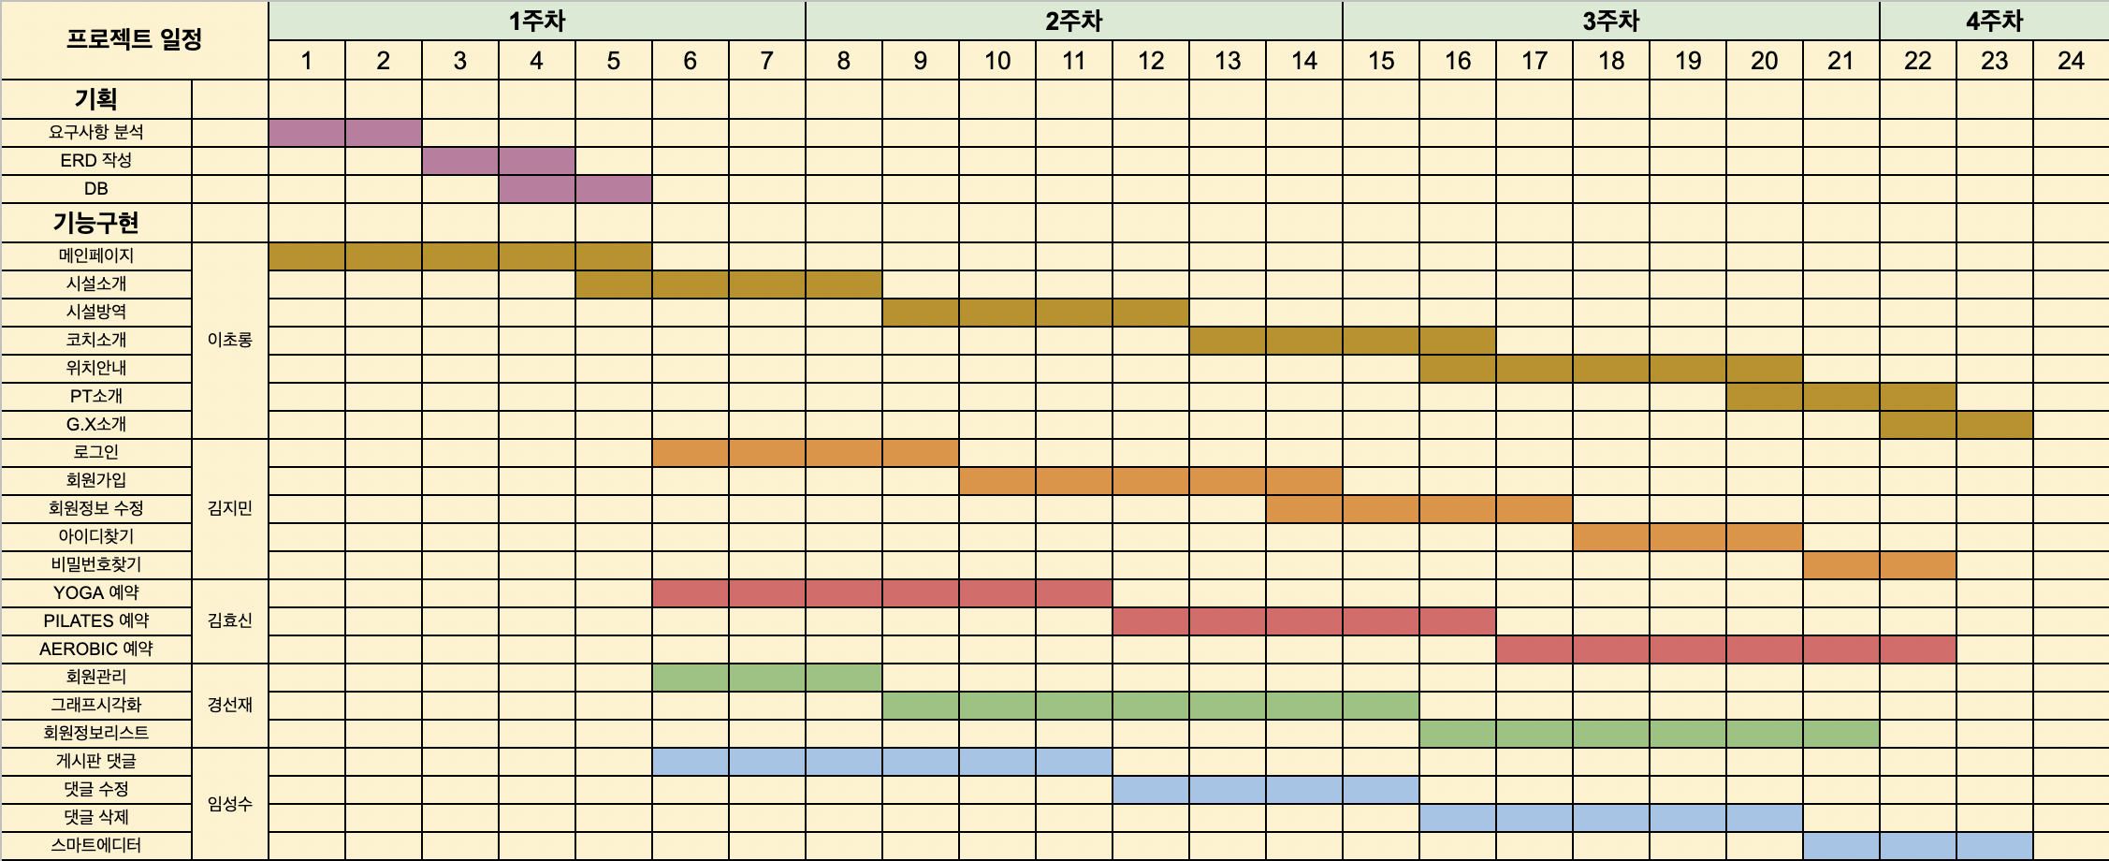
개발일정

Slide 6
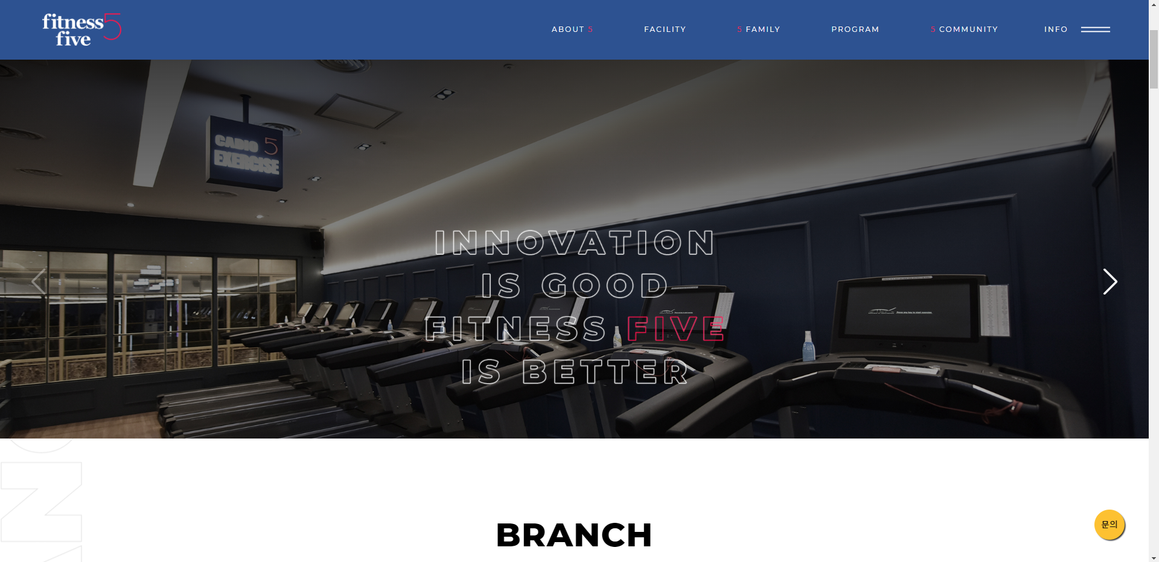
벤치마크
‘피트니스 파이브’ 웹페이지 벤치마크
피트니스 사이트 메뉴에 대한 세부 항목
BENCH MARK

Slide 7

프로젝트 개요
관리자
방문예약이 어려운 회원
“그래프 시각화를 통한 회원관리”
“GX프로그램을
온라인으로 예약하여
들을 수 있는 기회 제공”
WELLNESS
FIND
YOUR
ENERGY!
회원 / 관리자 모두에게 유익한 서비스를 제공하는
WELLNESS!

Slide 8
프로젝트 관계도
WELLNESS
Q & A 게시판
CRUD
회원분석/회원정보
GX예약 현황
PILATES/ YOGA
AEROBIC/ MY 예약
로그인/ 회원가입
내 정보 /ID PW찾기
메인/지점소개
Q&A 게시판
관리자 페이지
GX 예약
로그인 회원가입
메인/지점소개

Slide 9
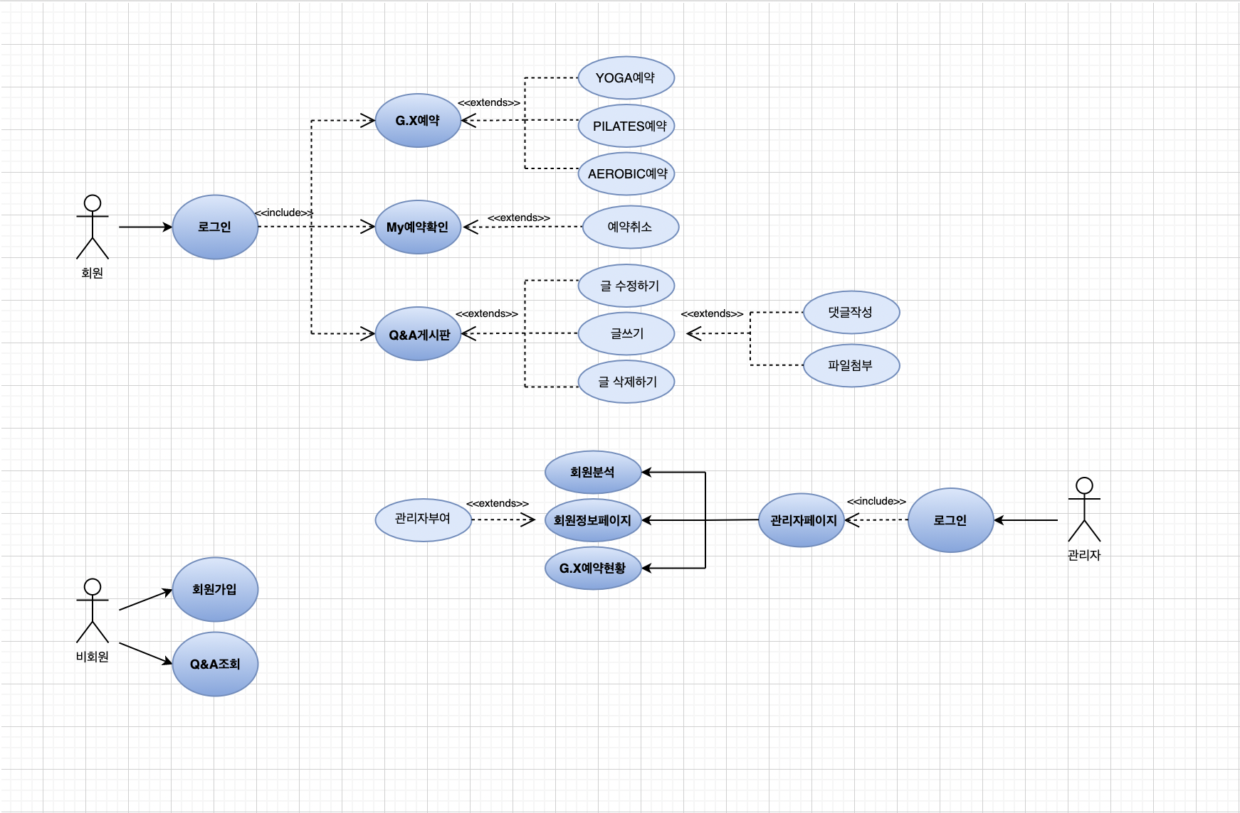
유스케이스 다이어그램

Slide 10
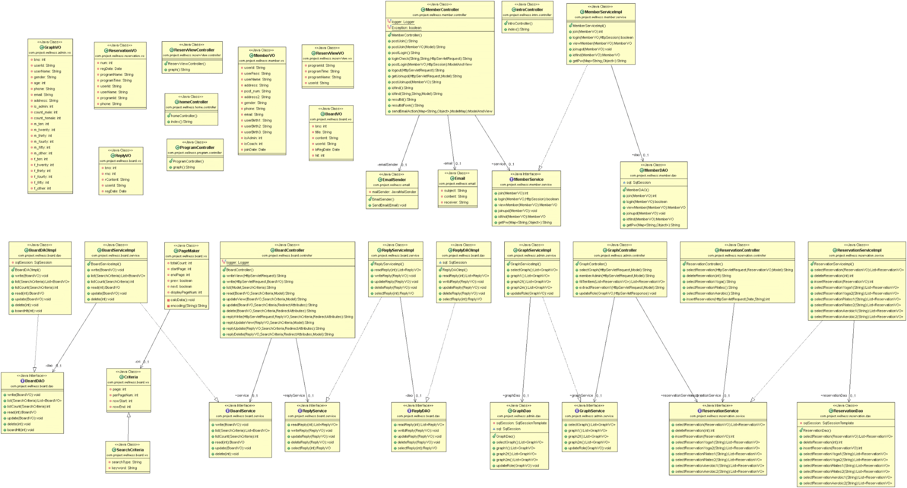
WELLNESS 전체 UML

Slide 11
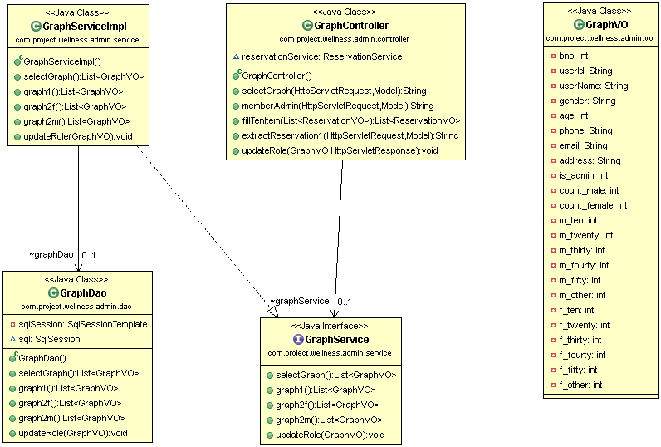
관리자 UML

Slide 12
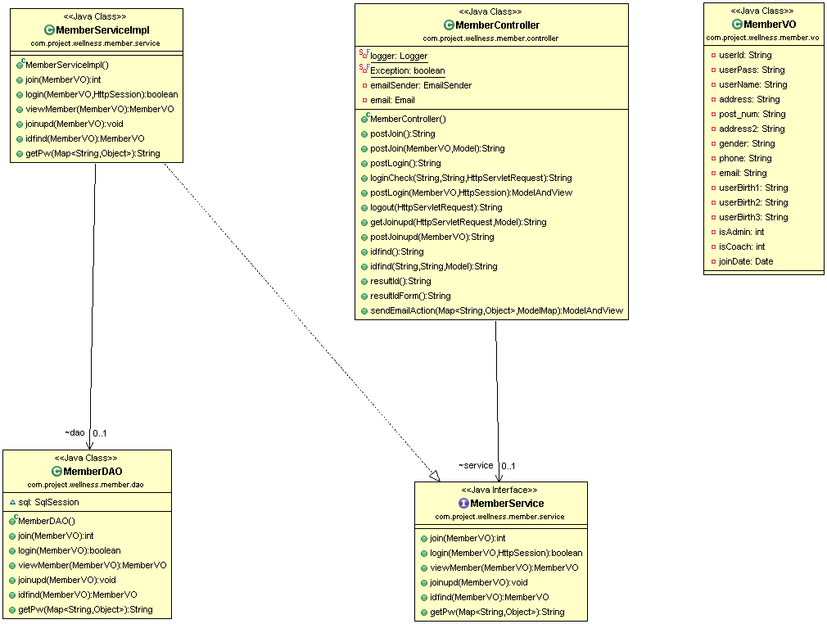
회원관리 UML

Slide 13
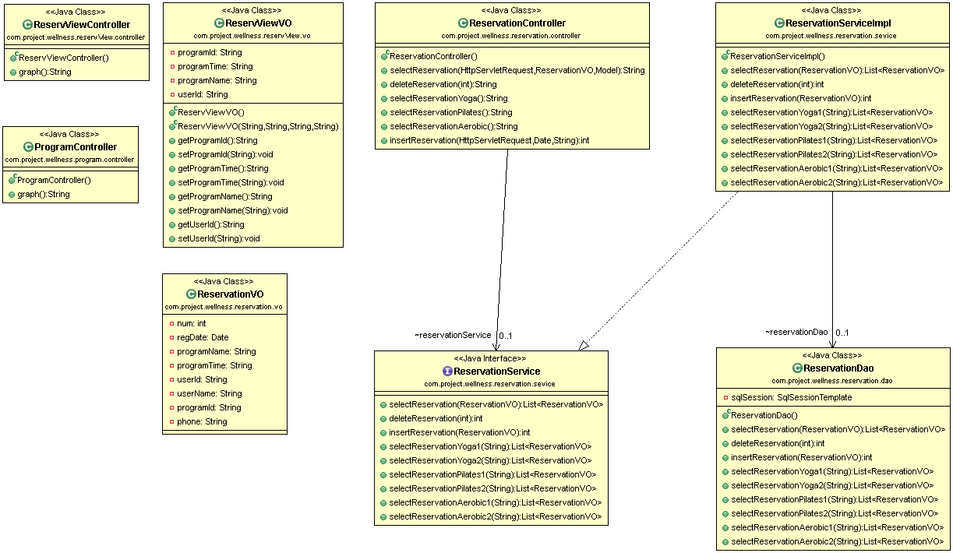
프로그램 예약 UML

Slide 14
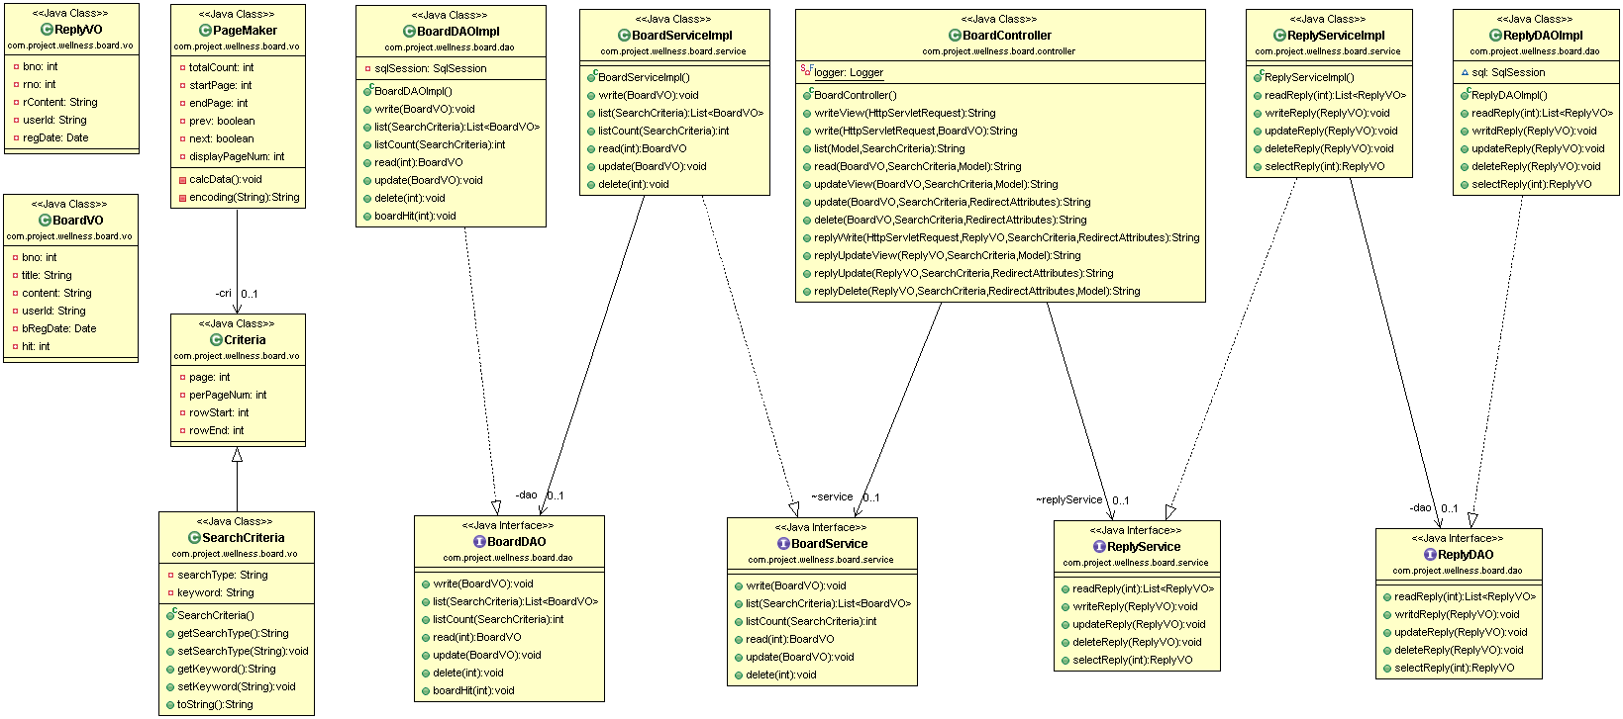
Q&A 게시판 UML

Slide 15






시스템사항
개발환경
FrontEnd
Server
서버 | apache-tomcat-9.0.41
JAVA EE IDE (통합개발환경) | Eclipse (2019-09 release)
Database | Oracle SQL Developer(version 20.2)
 | Oracle Database (11g express edition)
사용 언어 | Java( version 10.0.1), HTML, CSS, JavaScript, JSP, SQL
클라이언트 프레임워크 | JQuery 3.3.0
 | Bootstrap 3.3.2
백앤드 프레임워크 | Spring Framework
버전관리 | Git
BackEnd
Database

Slide 16
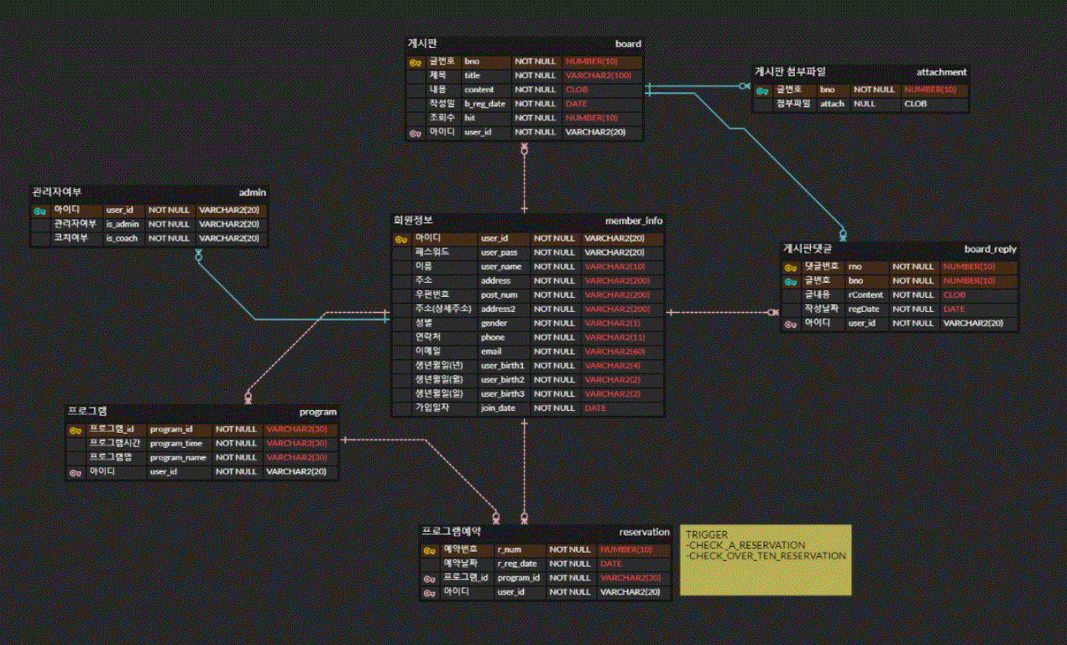
ERD

Slide 17
주요 소스 코드
MAJOR SOURCE CODE

Slide 18


JQuery를 활용한 헤더 메뉴

Slide 19
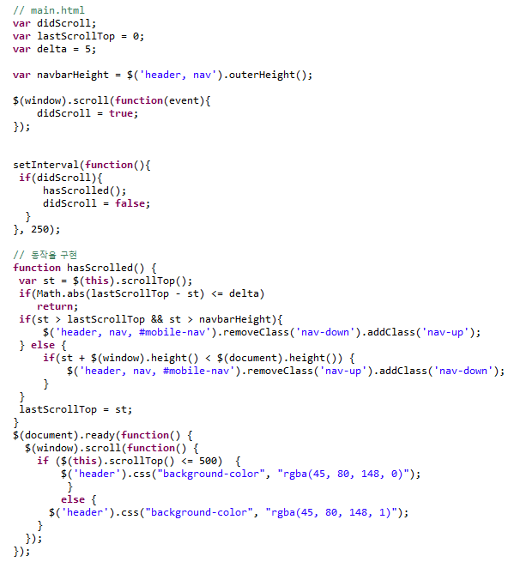
주요 소스 코드 : JQuery를 활용한 헤더 메뉴
250ms마다 사용자의 스크롤 방향을 확인하여 스크롤이 내려가면 내비게이션 헤더가 위로 사라지고 올라가면 아래로 나타남
‘header’가 스크롤 상단에선 배경색과 어우러지도록 투명색으로, 하단에선 잘 보이도록 눈에 띄는 색으로 변경
header.jsp

Slide 20
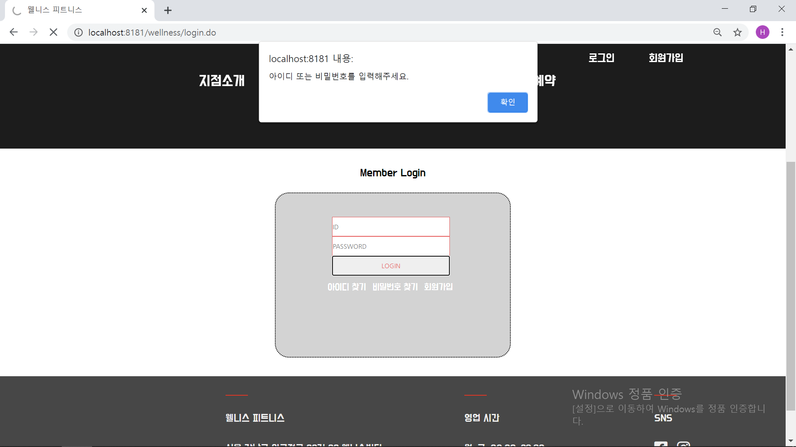
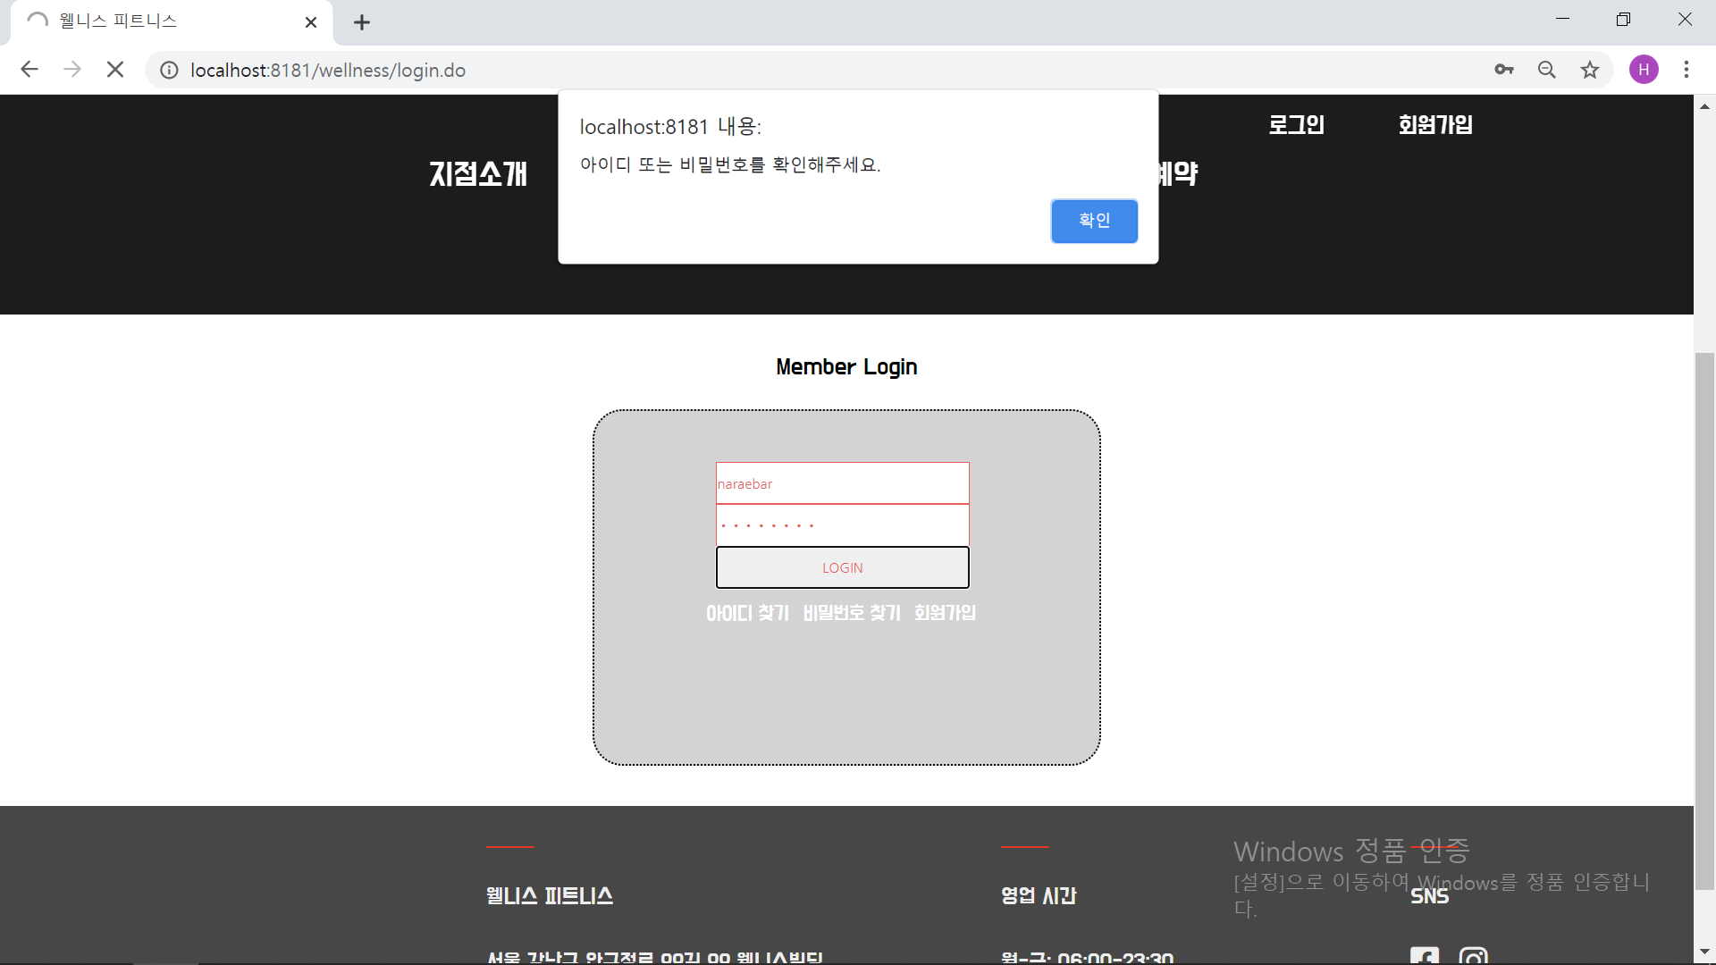
아이디, 비밀번호 확인 여부 Alert창

Slide 21
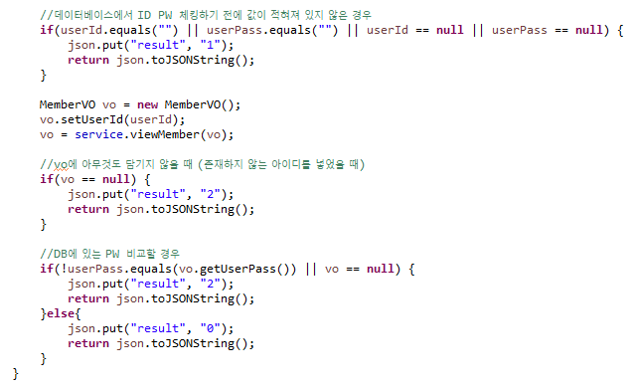
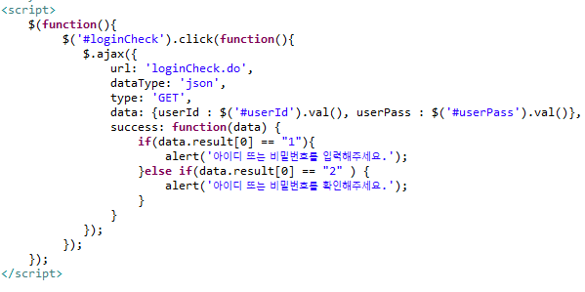
주요 소스코드: Ajax 데이터 전송 받기
ajax가 동작하여 로그인 view를 호출
JSON 객체를 생성해서 result에 “1” 저장 후 alert창 띄움
JSON 문자열로 리턴
login.jsp

Slide 22
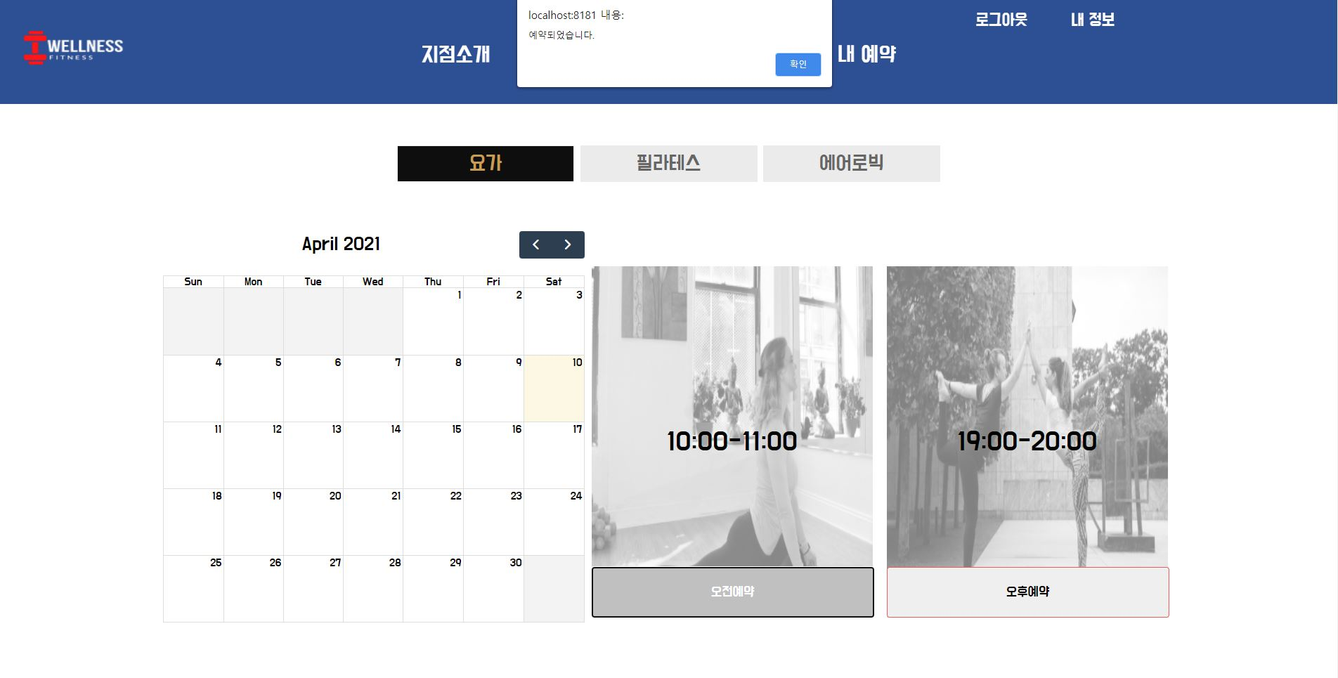
Fullcalendar 라이브러리를 이용한 예약구현

Slide 23
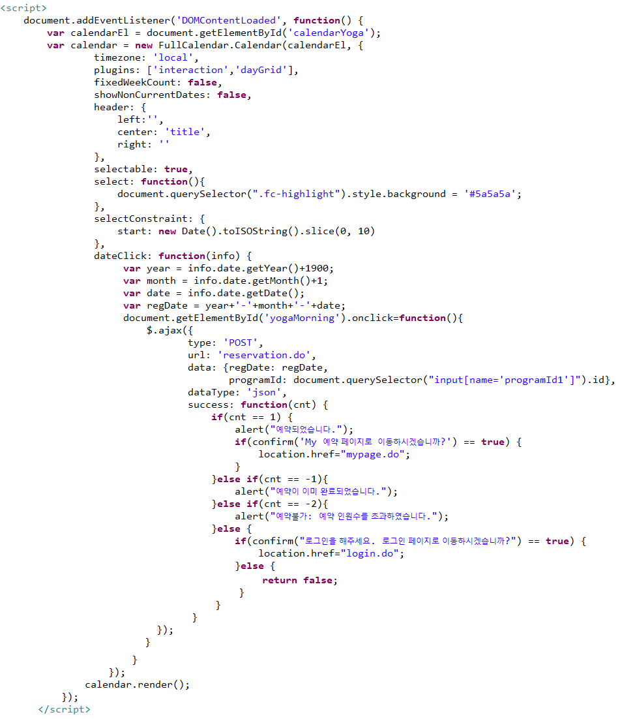
주요 소스코드 : Fullcalendar 라이브러리를 이용한 예약구현
dateClick 옵션을 이용해 날짜를 선택하여 이후 이벤트처리
ajax를 이용하여 달력에 날짜(regDate)와 버튼의 name 값 controller에 전송
insert가 될 경우 ‘예약 되었습니다.’ alert창 생성
처리 되는 값(cnt)에 따라 alert창 달라짐
calendarYoga.jsp

Slide 24
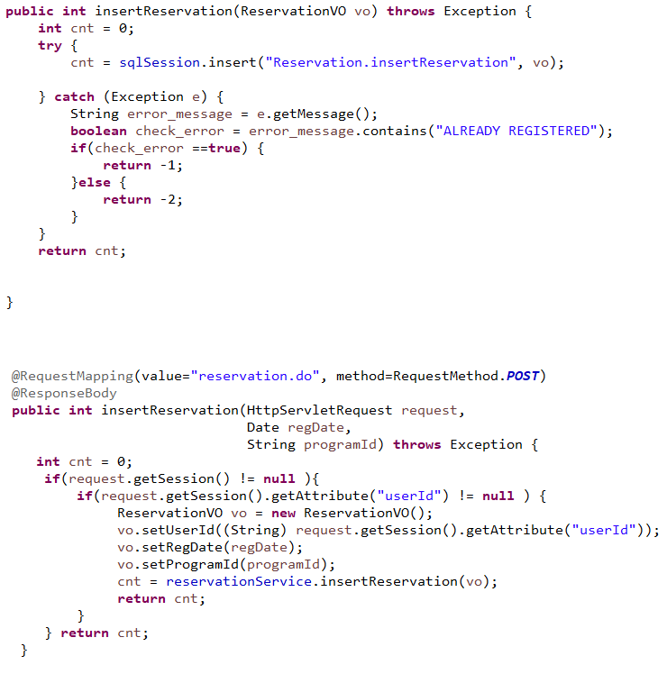
주요 소스코드 : Fullcalendar 라이브러리를 이용한 예약구현
트리거를 사용해 inset 하기 전에 데이터 중복 체크와 인원 체크 후 오류 메시지 출력
calendar.jsp에서 ajax로 받아온 날짜(regDate)와 programId 값을 insert
cnt는 기본 0 값 으로 로그인이 되어 있을 때 로그인 된 id와 regDate, programId는 insert 되어 cnt는 1로 반환
insert 실패 시 cnt는 0으로 반환
reservaionDaojava
reservaionController.java

Slide 25
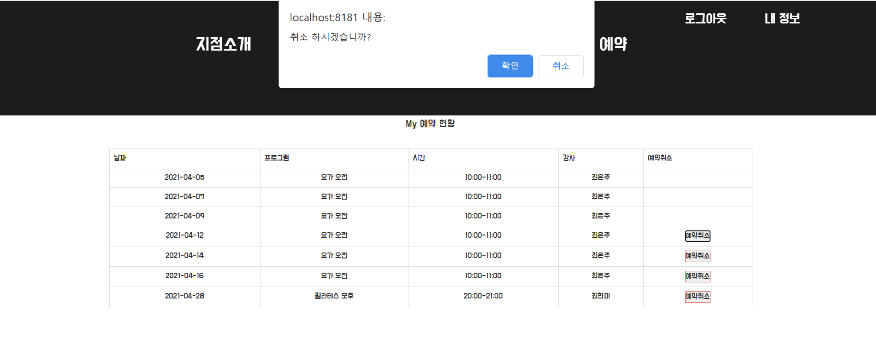
Jstl 이용한 mypage 예약 구현

Slide 26
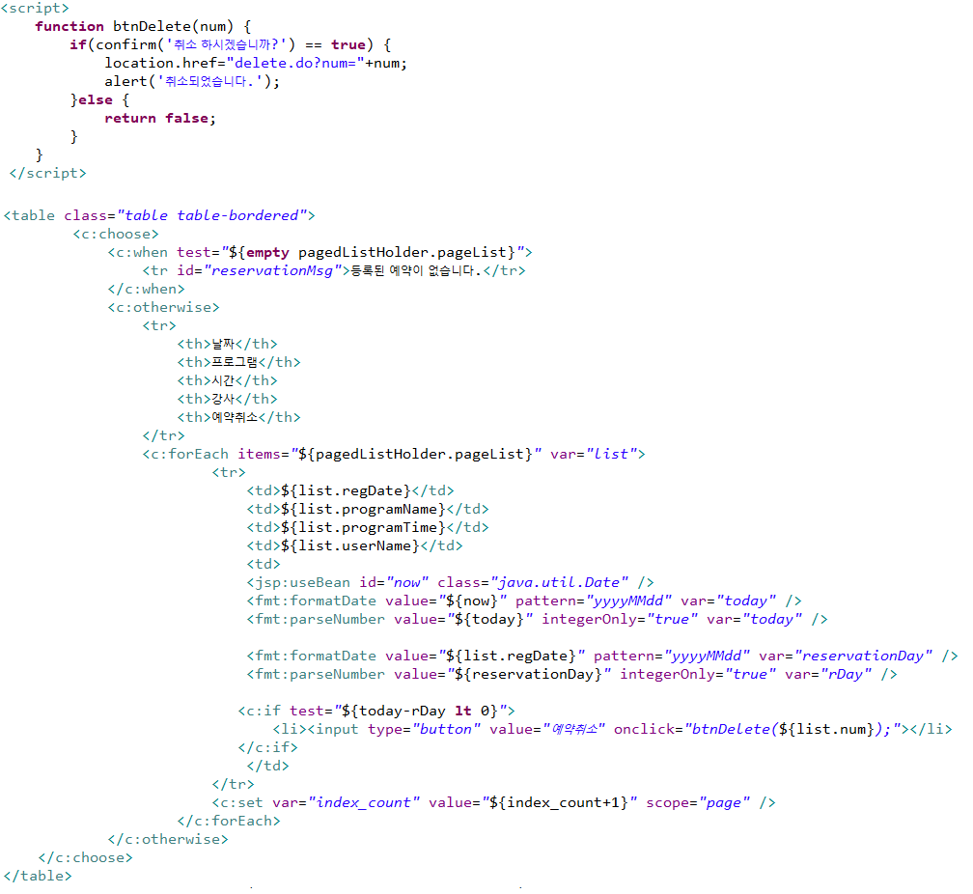
주요 소스코드 : jstl 이용한 mypage 예약 구현
jstl 비교연산자를 통해 예약 내역이 없을 경우 ‘등록된 예약이 없습니다.’ 출력
jstl 날짜 비교를 해서 오늘 포함 지난 날짜에는 ‘예약취소’버튼이 출력 안됨
‘예약 취소’ 버튼 클릭 시 ‘취소하시겠습니까?’ 팝업창 생성 후 delete됨
mypage.jsp

Slide 27
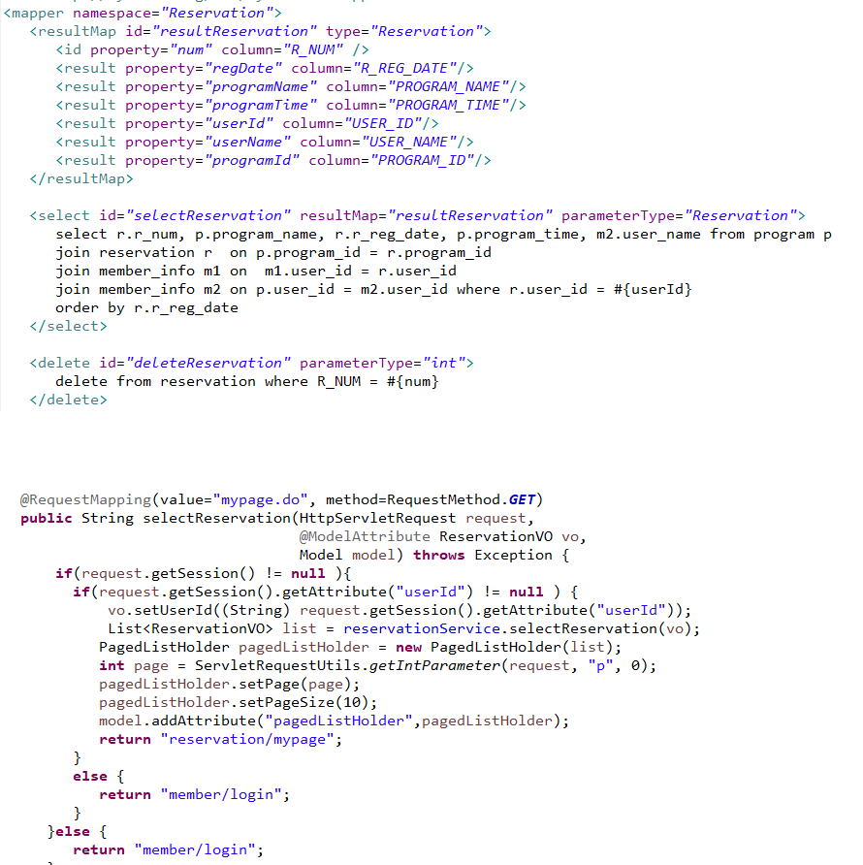
주요 소스코드 : jstl 이용한 mypage 예약 구현
로그인 유지 한 채로 mapper에서 where 조건으로 로그인 한 회원 예약 내역만 볼 수 있게 구현
예약 번호(num)로 확인 후 delete 가능 하도록 구현
reservation-mapper.xml
reservationController.java

Slide 28
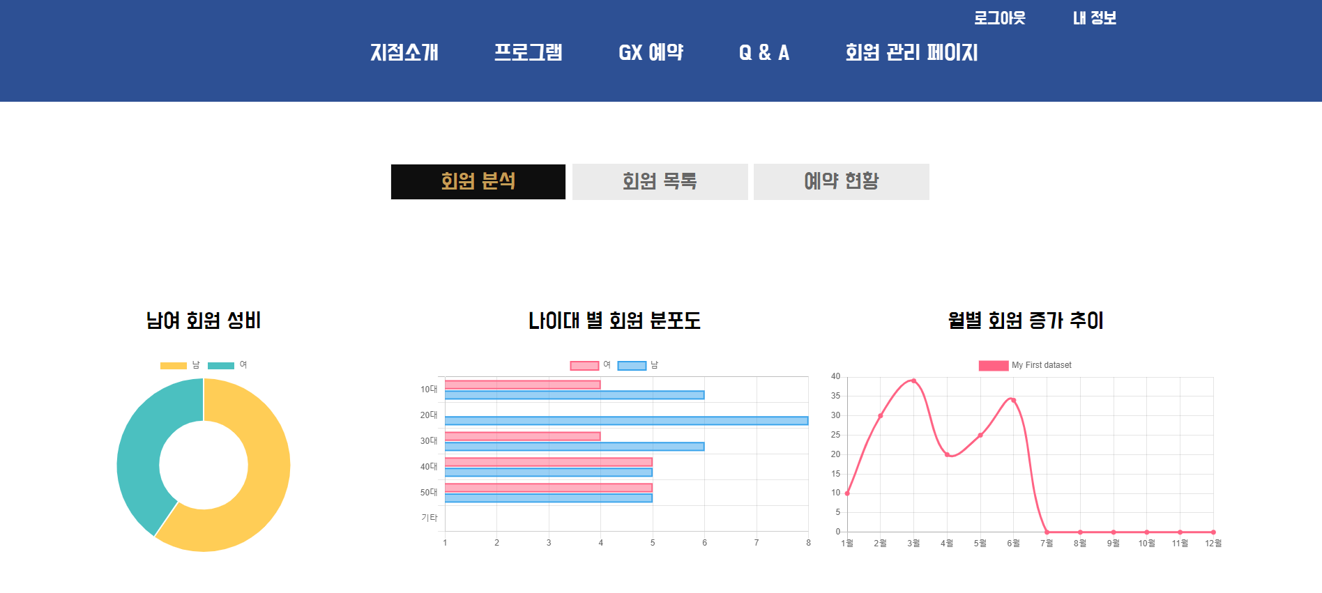
JS를 이용한 그래프 구현

Slide 29
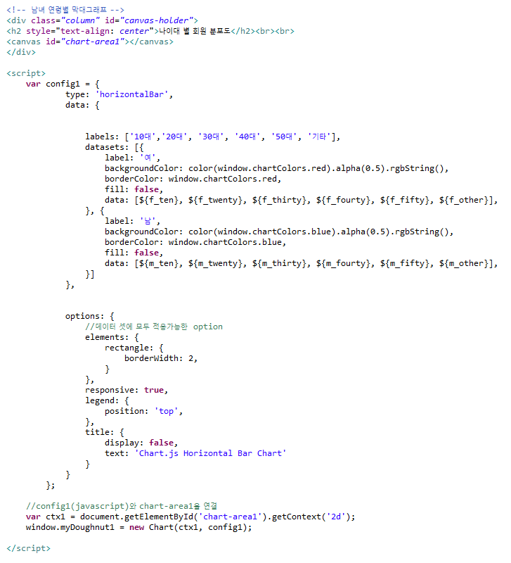
주요 소스 코드: JS를 이용한 그래프 구현
chart와 관련한 js파일을 다운받고 연결
남녀 회원수를 연령대별로 분류 [10대/20대/30대/40대/50대/기타]
연령대별 회원 수 데이터에 대한 sql을 각각 생성
id=”chart-area1” 과 config1을 연결하여 js와 chart 연결
graph.jsp

Slide 30
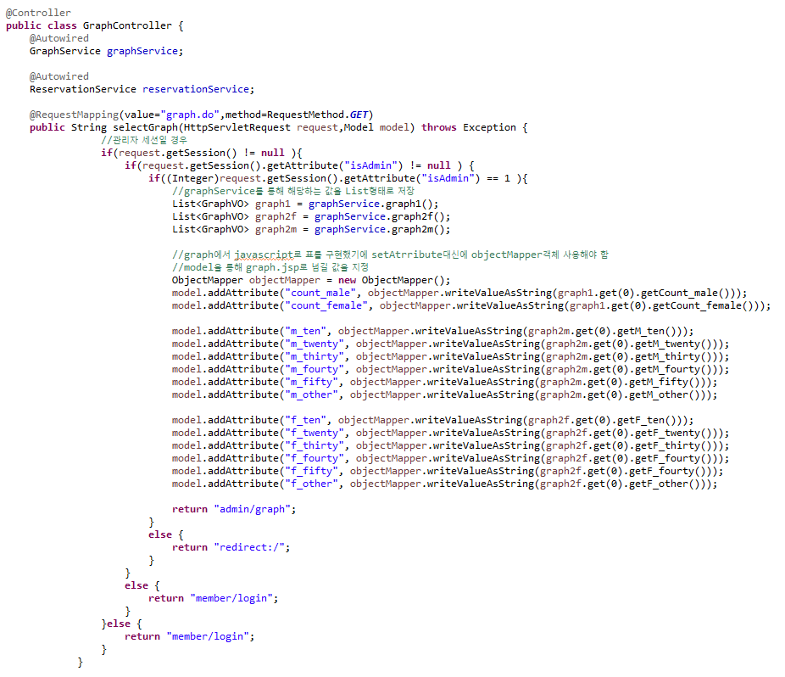
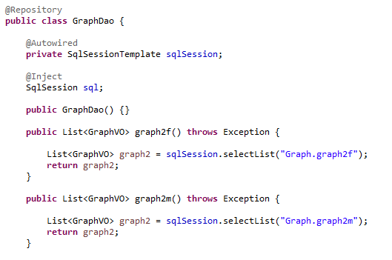
주요 소스 코드: JS를 이용한 그래프 구현
adminMember-mapper.xml
GraphDao.java
Controller → Service → DAO 로 List 데이터 반환
Model객체를 사용해 addAttribute로 데이터 넘김
ObjectMapper 객체를 사용하여 jstl (graph.jsp)에 쓰일 변수와 맵핑
graphController.java

Slide 31
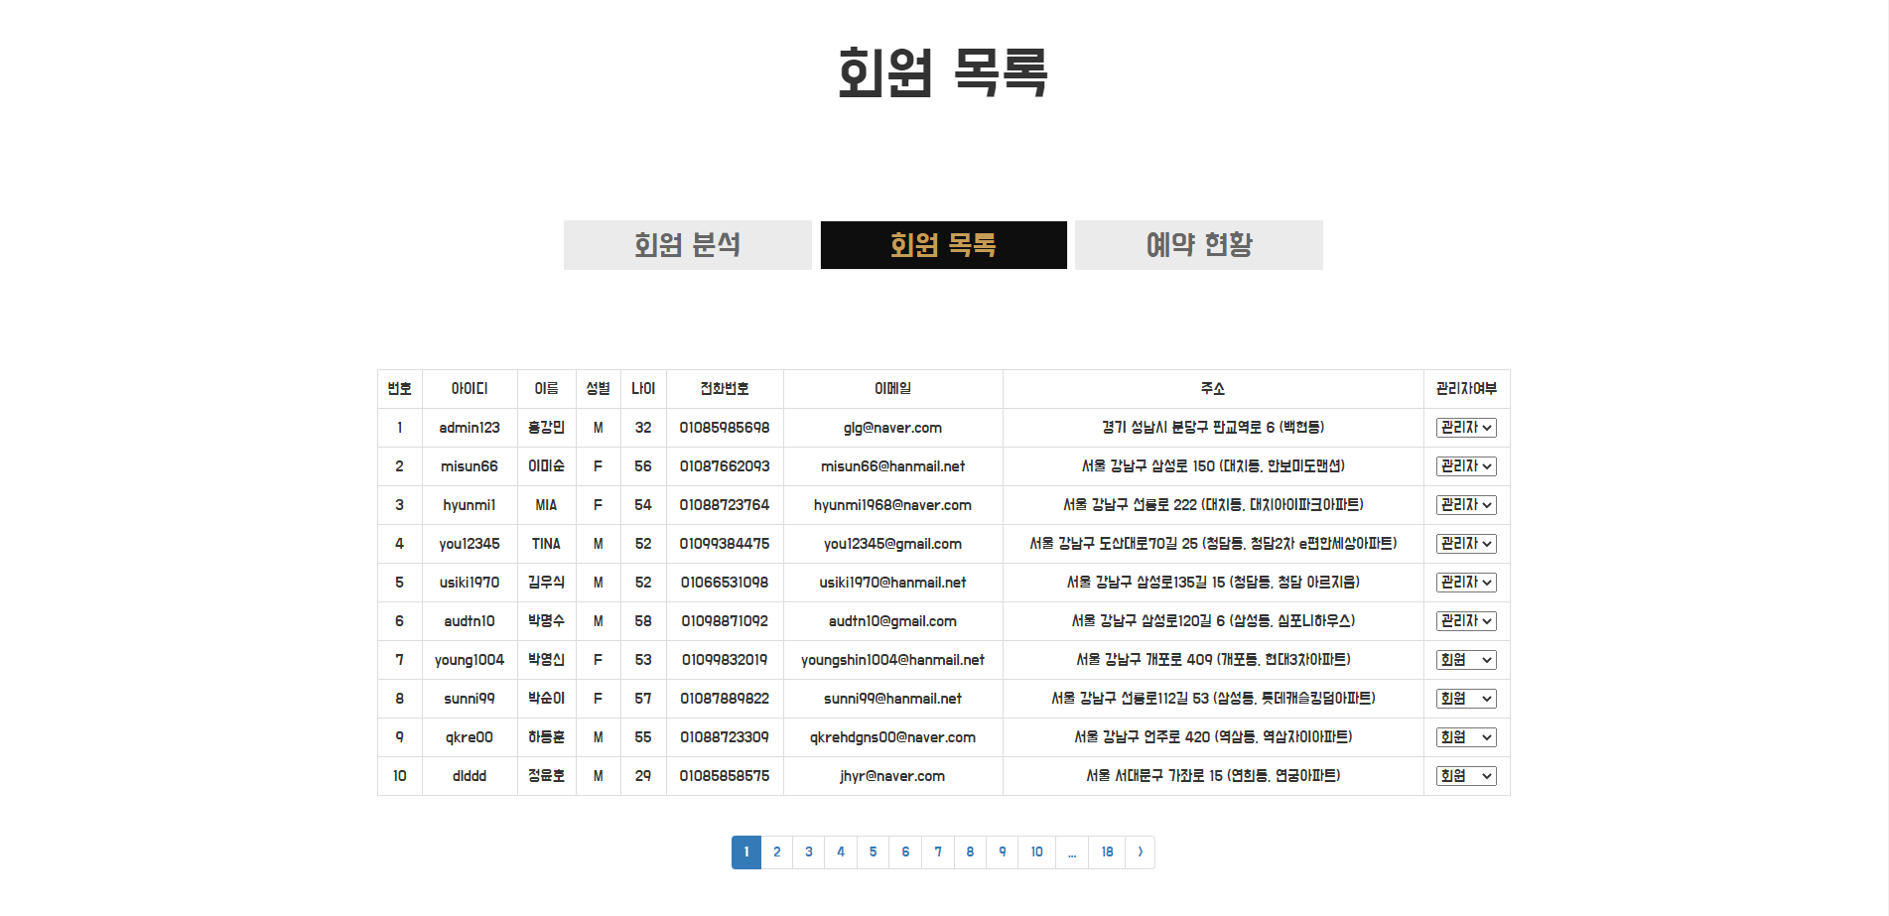
회원정보 리스트 구현

Slide 32
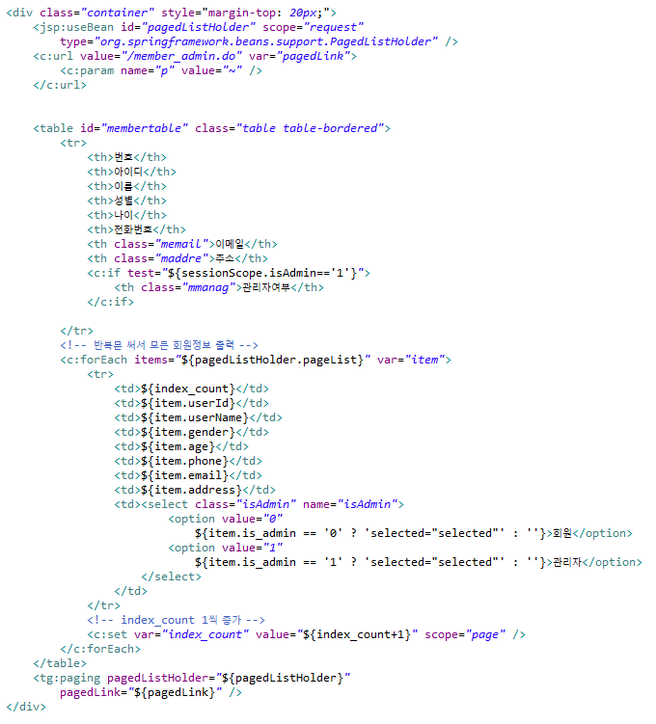
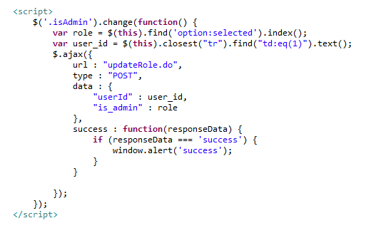
주요 소스 코드: 회원정보 리스트 구현
member.jsp
Jstl과 forEach문을 사용하여 회원정보를 item이라는 list형태의 변수로 가져옴
Select/option을 사용하여 회원/관리자를 선택
ajax로 회원/관리자 권한 부여를 구현
member.jsp

Slide 33
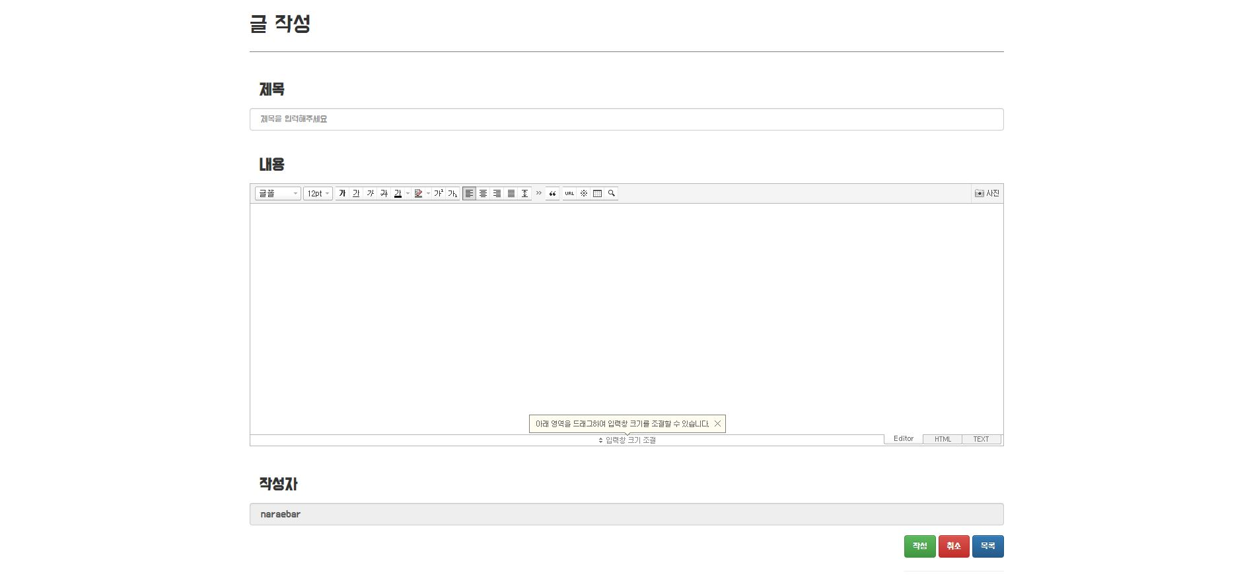
SmartEditor를 게시판과 연동하기

Slide 34
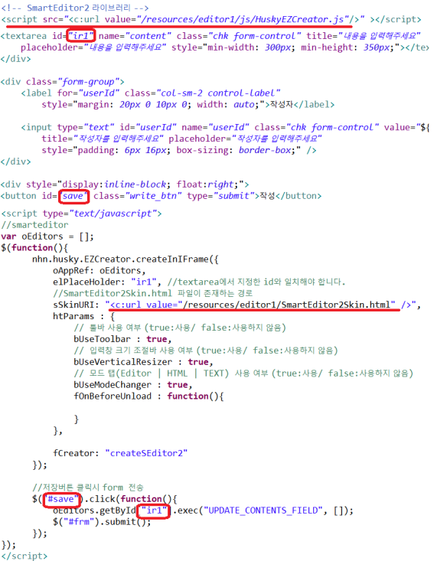
주요 소스코드: SmartEditor을 게시판과 연동하기
SmartEditor25kin.html을 다운받아서 editor1경로에 삽입
JavaScript를 이용하여 SmartEditor와 연결
게시판 내용에 들어갈 textarea id에는 ir1로 연결하고 작성버튼에 id에는 save로 연결하여 전송
writeView.jsp

Slide 35
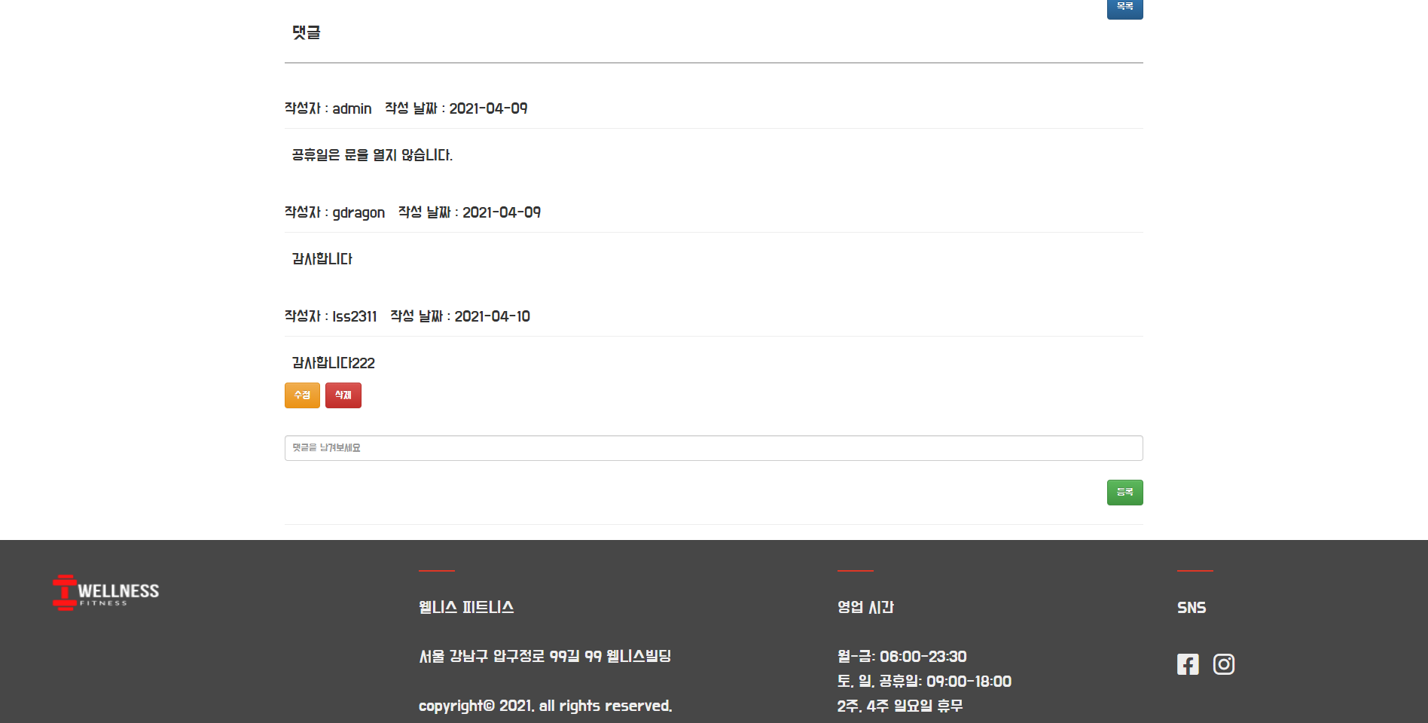
게시판 글 내부에 댓글 기능 구현하기

Slide 36
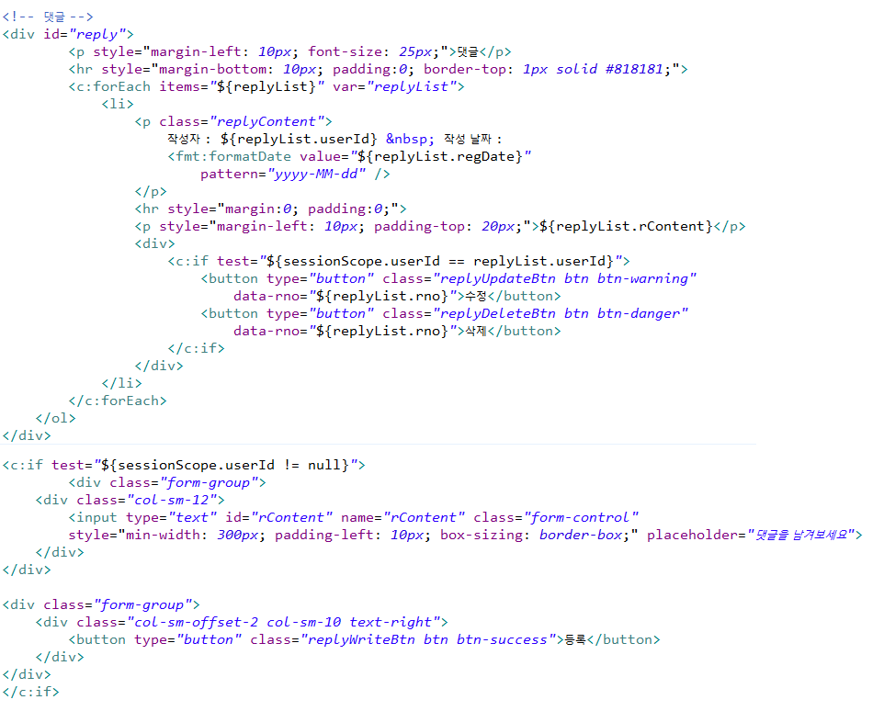
주요 소스코드: 게시판 글 내부에 댓글 기능 구현하기
사용자가 게시한 글 내에 댓글 기능
(댓글 작성, 수정, 삭제)을 구현
session을 이용하여 작성자의 아이디를 가져와서 회원, 비회원 구분하여 작성 가능 여부 선택
비회원 → 글작성 불가능
회원 → 자신이 작성한 댓글만 수정 가능
readView.jsp

Slide 37

Q&A

